Slide 1
好撒瑪利亞人

Slide 2
經文:
路加 10:25-37

Slide 3
有一個律法師起來試探耶穌，說:「夫子，我該做什麼才可以承受永生？」

Slide 4
耶穌對他說:「律法上寫的是什麼？你念的是怎樣呢？」

Slide 5
他回答說:「你要盡心、盡性、盡力、盡意愛主你的神，又要愛鄰舍如同自己。」

Slide 6
耶穌說:「你回答的是。你這樣行，就必得永生。」 那人要顯明自己有理，就對耶穌說:「誰是我的鄰舍呢？」

Slide 7
耶穌回答說:「有一個人從耶路撒冷下耶利哥去, 落在強盜手中。他們剝去他的衣裳，把他打個半死，就丟下他走了。

Slide 8
偶然有一個祭司從這條路下來, 看見他, 就從那邊過去了。又有一個利未人來到這地方,看見他,也照樣從那邊過去了。

Slide 9
唯有一個撒馬利亞人行路來到那裡，看見他，就動了慈心， 上前用油和酒倒在他的傷處，

Slide 10
包裹好了，扶他騎上自己的牲口，帶到店裡去照應他。

Slide 11
第二天拿出二錢銀子來
，交給店主說:『你且照應他，此外所費用的，我回來必還你。』

Slide 12
你想，這三個人哪一個是落在強盜手中的鄰舍呢？」 他說:「是憐憫他的。」耶穌說:「你去照樣行吧。」

Slide 13
好撒瑪利亞人

Slide 14
你是否曾經路過需要幫助的人，事後卻後悔自己當時是否該停下來？

Slide 15
我們大多數人都想成為仁慈的人 — 但真正的仁慈往往得在不方便的時候出現，並且需要做出犧牲。

Slide 16
在一個寒冷、下雨、颳風的日子，我在一家 Wendy’s 餐廳里看到了一隻濕漉漉的小狗。

Slide 17
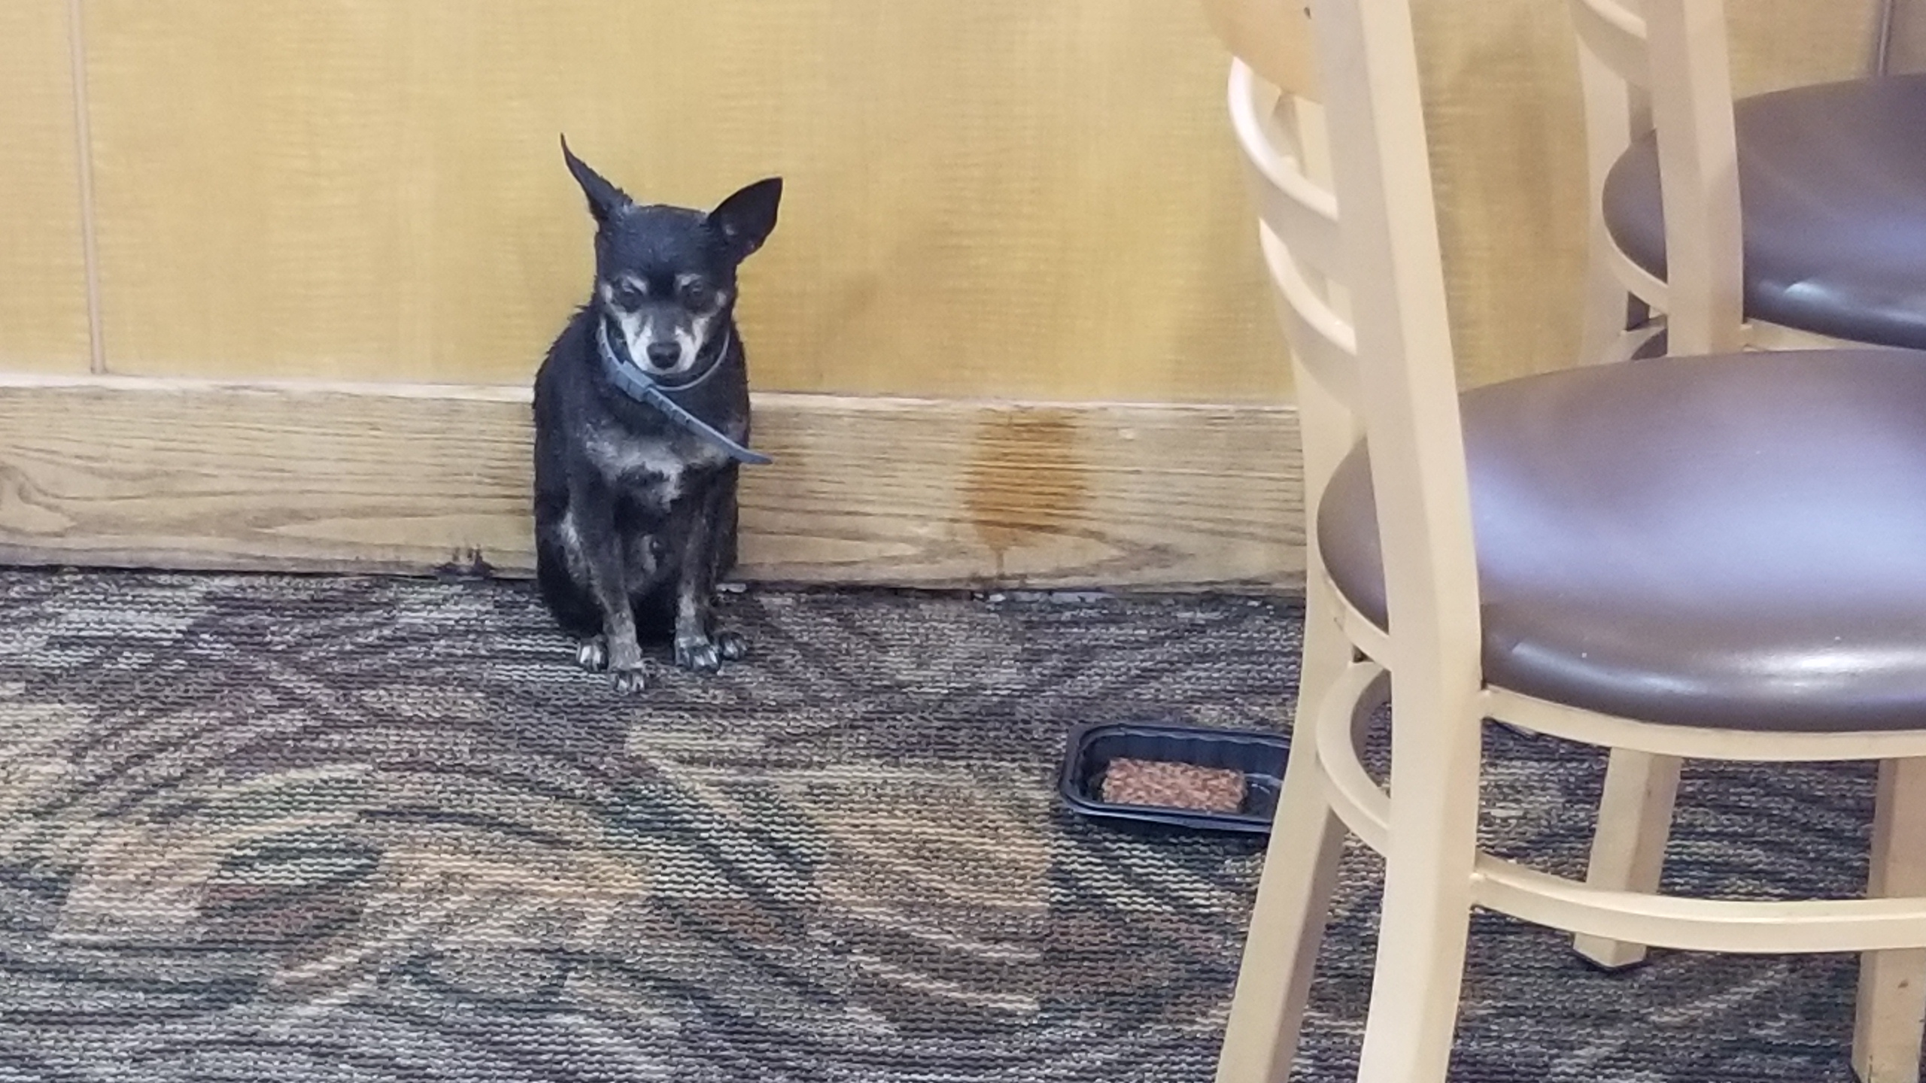

Slide 18
它直直地坐著，但因身子濕和寒冷而顫抖。它旁邊有一個盤子，上面放著一塊肉，但它沒有吃。

Slide 19
接下來發生的事情讓我想起好撒瑪利亞人的比喻。

Slide 20
一位律法師來試探耶穌,問了一個看起來非常無辜的問題。

Slide 21
也許如果耶穌給出一個不對或不完整的答案，他可以藉此來攻擊耶穌
。

Slide 22
律法師的問題：
「我該做什麼才可以承受永生? 」

Slide 23
耶穌問那律法師他的看法。祂很少對那些問祂問題的人這樣做。

Slide 24
律法師的回答非常簡潔和完整。看得出來他訓練有素。

Slide 25
1. 你要盡心、盡性、盡力、盡意愛主你的神，
2. 要愛鄰舍如同自己。

Slide 26
耶穌: 你已經知道答案了，所以去做吧。

Slide 27
申命記 6:5 - 你要盡心、盡性、盡力愛耶和華你的神。
它是十誡前四條誡命的總結。

Slide 28
「愛鄰舍如同自己」是在利未記 19:18 –
不可報仇，也不可埋怨你本國的子民，卻要愛人如己。

Slide 29
這是十誡第五到十條關於與他人互動的摩西律法的總結。

Slide 30
所以律法師知道律法的精神和意圖，但他在執行上有疑問。

Slide 31
他接下來的問題 :
「誰是我的鄰舍？」
這是一個試著要限制他需要去愛誰的問題。

Slide 32
愛他人需要付出些代價:時間、精力、和資源。他想限制他需要愛的人, 這樣這代價就不會那麼昂貴了。

Slide 33
耶穌透過講述好撒瑪利亞人的比喻讓他回答了自己的問題。

Slide 34
耶穌講這個比喻的目的是什麼？祂總是有原因的。

Slide 35
一個常見的解釋是他想展示律法與愛之間的區別。

Slide 36
有些人認為他是在攻擊猶太人的律法主義，因為他們地律法主義錯過了律法的本意。

Slide 37
耶穌想揭示神慈愛的心
。 這在舊約中並不是那麼的明顯。

Slide 38
耶穌可能還想向人們展示如何實施律法真正的精神。

Slide 39
這律法師熟知律法，但他也許在試圖不要花心血去執行律法。

Slide 40
讓我們研究這個比喻，看看我們能從中學到什麼。

Slide 41
這些人的旅程是從耶路撒冷到耶利哥 - 向東行15英里，主要是下坡。

Slide 42
步行可能需要 6 到 8 個小時。 基本上，這是一個一整天的行程。

Slide 43
在耶穌的時代，這條路不太安全。 只有伯大尼城在他們之間。 因此有很長一段沒有城鎮的路。

Slide 44
強盜搶走了這傷者的衣服。 他可能沒有太多東西。 強盜不必要地毆打他，所以他們真的很邪惡。

Slide 45
走過的三個人：
1. 祭司代表神的僕人或牧者。 他應當非常瞭解神的律法。

Slide 46
2. 利未人代表神的追隨者或基督徒。 他也應當非常瞭解神的律法。

Slide 47
3. 撒瑪利亞人是一部分猶太人，一部分外邦人的混血民族。 他們是猶太人鄙視的人，因為他們不純種。

Slide 48
他們將猶太教和異教傳統混雜在一起。他並不受那些宗教人士的尊敬
。

Slide 49
他雖然不被認為是宗教專家，但他有一顆有神性的心。

Slide 50
祭司和利未人有看到了那受傷的人，但故意避免靠近他並觸摸他。

Slide 51
這是他們可能的想法：若那傷者是死了的，那麼如果我碰他，我會違反律法。

Slide 52
我會不潔凈幾天，不能執行宗教儀式，會影響到我的工作。
民數記 19:11-12

Slide 53
如果他沒有死，那麼幫助那人可能會耽誤我的行程。

Slide 54
十誡告訴我不要傷害別人，所以我沒有違反十誡。

Slide 55
十誡也沒有說我必須幫助別人，所以我沒有違反十誡。

Slide 56
所以, 如果他們不去管那人,他們仍守了律法。結果他們避開那傷者。甚至可能不知道他是受傷還是死了。

Slide 57
他們並沒有想到那傷者的需要。這兩人是為了保護自身利益而選擇了他們的行動。

Slide 58
如今，有些人不敢幫助別人，因為他們擔心承擔責任，或擔心他們幫助的人會聲稱他們傷害了他。

Slide 59
現代我們有《好撒瑪利亞人》法令來保護營救他人的人免於承擔責任
。

Slide 60
但在這裡，對他們造成的不便是讓他們沒有幫助那傷者的原因。

Slide 61
但這撒瑪利亞人的反應卻是完全的不同。

Slide 62
他一定是在一段旅程中 — 他向東走，遠離撒瑪利亞。

Slide 63
他看到了那傷者，是要決定該怎麼做的時候了
。

Slide 64
他應該有考慮到三件事:
「我應該嗎?」,
「我能嗎?」, 和
「我願意嗎?」

Slide 65
「我應該嗎?」
這是猶太人的領土，所以這個人很可能是猶太人。

Slide 66
如果我去碰他，那個猶太人可能會不高興。
我會被指控傷害他嗎？

Slide 67
他的結論：幫助別人永遠是正確的做法。 問題是如何去做。

Slide 68
「我能嗎?」
是的, 如果他還沒有死,我可以試著幫助他活下來。

Slide 69
「我願意嗎?」
如果我去幫助他，我會耽誤我的旅行。
他的決定是：我願意。

Slide 70
他憐憫受傷的人 - 他的心動了，然後做出了決定。

Slide 71
他給受傷的男子包紮，並在傷口上倒了油和酒
。

Slide 72
為什麼要攜帶這麼重的液體？ 也許他是一個賣油和酒的商人？

Slide 73
如果是這樣，那麼他也是強盜的目標。 所以停下來是非常危險的。

Slide 74
他把受傷的人帶到一家旅館去照顧他。
他花時間這樣做，因而耽誤了自己的旅行。

Slide 75
他還花了不少的錢來照顧他。他給旅店老闆留下了更多的錢 – 2 錢銀子是一般人 2 天的工資
。

Slide 76
愛和關心別人會花費你一些東西：時間、精力和資源。

Slide 77
他答應旅館老闆說如果不夠的話，他會在回程時給他更多錢。

Slide 78
因此，這不是一次性的行動。 他真的致力於幫助那傷著。

Slide 79
有時愛人及照顧人可能需要很長的時間，而且成本很高。

Slide 80
這個撒瑪利亞人可能不太瞭解神的教導，但他有神的慈心。

Slide 81
那個被認為是外人的人, 結果卻成了那受傷著真正的鄰舍。

Slide 82
還有另一個觀察結果：這比喻中的主角是聽眾看不起的人。

Slide 83
在耶穌的聽眾看來，撒瑪利亞人是他們最意想不到的英雄。

Slide 84
我們或許不覺得自己是什麼了不起的人，但當我們愛人時，我們在神的眼中就是英雄。

Slide 85
因為我們實現了神一直以來希望我們去做的事 — 愛神及愛人。

Slide 86
現在，我們來比較這律法師和耶穌。

Slide 87
律法師問:
「誰是我的鄰舍? 」

Slide 88
他知道愛別人是要付出代價的。 所以他想限制他需要愛的人。

Slide 89
他知道神說要愛你的鄰舍，但神沒有定義誰是鄰舍，所以律法師想限制誰是鄰舍。

Slide 90
耶穌的教導: 要選擇做他人的鄰舍，並學習如何愛你的鄰舍。

Slide 91
1. 愛那些神在我們生命中及路上所放著的人。

Slide 92
即使我們的力量有限，每天我們仍然會遇到去愛別人的機會。

Slide 93
有時候，一句簡短的鼓勵或一句安慰就能讓別人開心一整天。

Slide 94
有研究表明，一句真誠的「謝謝」比禮物或金錢更能給人鼓勵和留下深刻印象。

Slide 95
2. 選擇行動，不能只考慮自己的利益或義務。

Slide 96
我們的意圖會帶領我們的行動。我們的行動向他人顯示了我們真實的內心和意圖。

Slide 97
我們要決定去愛人和學習如何愛和關心別人。 因為那是神的心。

Slide 99
Wendy’s 餐廳裡的那隻小狗又濕又冷，一名員工可能把它帶進了餐廳
。

Slide 100
有一個員工給它一片牛肉，但它沒有吃。 是它訓練有素嗎？ 還是因為它感到恐懼？

Slide 101
最後，有一個女孩把肉掰成小塊並餵給小狗。

Slide 102
她花時間表達善意，讓小狗能安心的吃肉。

Slide 103
也許一個餐廳員工把小狗帶進來，給它食物， 但不知道如何讓它吃。 也許他得回去上班，沒發現小狗沒有吃。

Slide 104
那員工做了正確的事，但做得還不夠。

Slide 105
那女孩花時間照顧它，終於讓小狗吃了食物。 她必須安慰小狗才能讓它進食。 她知道如何去愛，並且做到了。

Slide 106
但是，如果餐廳外面是一個饑餓的人呢？
人們會如何對待他？

Slide 107
人們對待他的方式會比員工和女孩對待小狗的方式更好嗎？

Slide 108
令人遺憾的是，許多人覺得愛動物比愛其他人更容易…

Slide 109
這可能是由於恐懼、鄙視、優越感或冷漠造成的。

Slide 110
我們甚至可能覺得捐款幫助遠方的人比幫助眼前的人更容易。

Slide 111
有一個可能是無家可歸的人坐在一個小餐館前面的地上。

Slide 112
他沒有跟人要食物，
但是根據他坐的位置，每個人都會看出他的意圖。

Slide 113
一個客人去和他有禮貌的說話，那人向他解釋了菜單，讓他選擇食物
， 然後才去為那人和自己點食物。

Slide 114
他通過解釋食物並讓他選菜，給了那個人一點尊嚴。

Slide 115
在這種狀況下，有時我們會避免互動，只隨便買一點食物給他人而不問他人的意見。

Slide 116
但有時人類的互動比吃的食物更重要。人類需要感到受尊重。

Slide 117
因此，我們也需要學習如何關心他人。

Slide 118
我們需要有正確的意圖及跟隨神的心。

Slide 119
如果道真的在我們裡面成為肉身，人們就會透過我們的行為體驗到神的愛， 就像那受傷的人透過撒瑪利亞人體驗到憐憫一樣。

Slide 120
我們可以從我們周圍的人開始，先照顧我們有義務照顧的人，以及我們認識的人。

Slide 121
然後，我們可以關心我們附近的其他人，然後擴展到我們不認識的人
。

Slide 122
神會安排人出現在你的生命中，讓你有機會去去愛及服事他們。去愛的機會往往是神的恩賜
。

Slide 123
希伯來書 13:2 - 不可忘記用愛心接待客旅，因為曾有接待客旅的，不知不覺就接待了天使。

Slide 124
問題不在於「誰是我的鄰舍？」，而在於
「今天我是否願意成為他人的鄰舍？」

Slide 125
願我們的行動向世人展現耶穌的愛。這就是「道成肉身」在我們的身上彰顯出來。

Slide 126
願神保佑我們。

